Slide 1
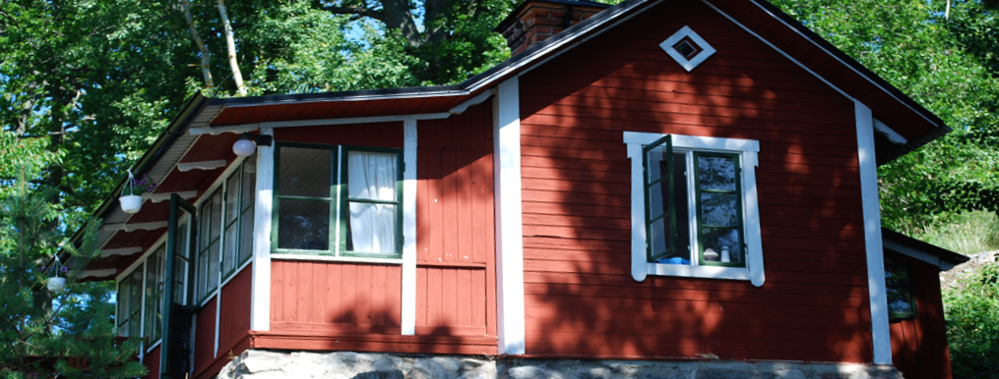
Exempel på information till
fastighetsägare
– anpassa till lokala förhållanden
Ta hand om ditt avlopp
– tips och råd
Klicka så kommer det en ny bild

Slide 2
Alla avloppsanläggningar har en begränsad livslängd.
När du tar hand om din anläggning så
förlängs livslängden
reningen blir bättre
du och miljön blir vinnare

Slide 3
Det finns många olika avloppsanläggningar med olika tekniklösningar varav några är:
Markbaserad rening
Minireningsverk
Sluten tank
Förmultnings- eller förbränningslösning
Gråvattenfilter

Slide 4
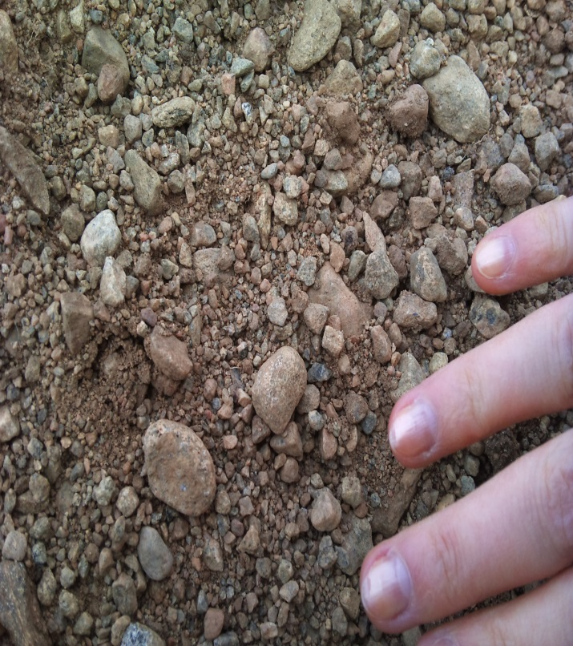
Vi ska börja med att titta på de markbaserade systemen som renar avloppsvattnet genom att låta det rinna genom sand, grus och makadam.
Huvudtyperna är två:
Infiltration – utan utlopp
Markbädd – med utlopp

Slide 5
Infiltration eller markbädd

Slide 6
Vi ska titta närmare på några viktiga detaljer hos en markbaserad anläggning:
Slamavskiljare
Pumpbrunn
Fördelningsbrunn
Luftningsrör

Slide 7
Slamavskiljare

Slide 8
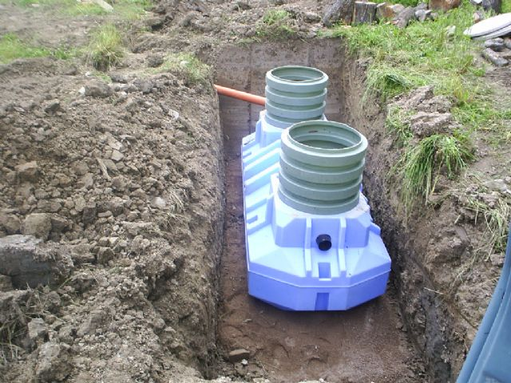
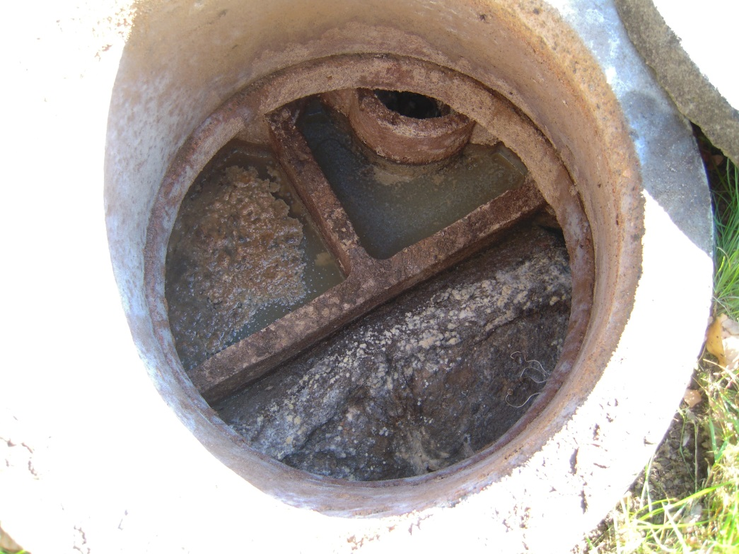
Slamavskiljare
Slamavskiljarna kan se olika ut.
De vanligaste är i betong eller plast.
Den klassiska 3-kammarbrunnen i betong dominerar fortfarande.
Slamavskiljaren skiljer fast substans från flytande.

Slide 9
Kontrollera att:
T-rör eller skiljevägg finns och är intakt.
Vattennivån är i nivå med underkant på utloppsröret.
Det är minimalt med slam i den sista kammaren där utloppet finns.
Både brunn och mellanväggar är hela och täta.
Slammängden inte går över mellanväggarna eller inloppets mynning.

Slide 10
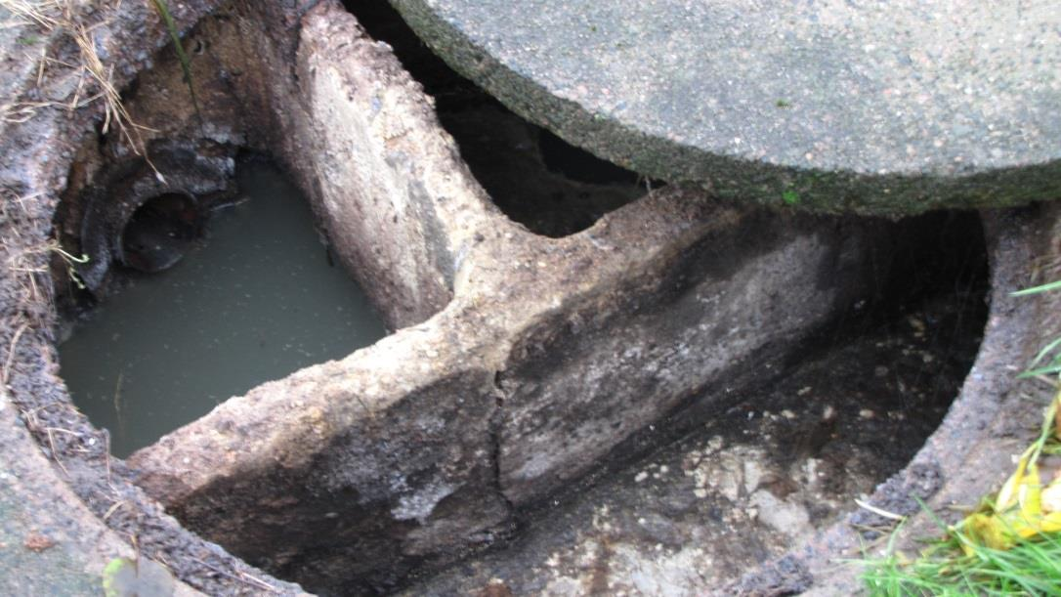
Hur ofta slamsugs brunnen?
Du ska slamsuga brunnen minst en gång per år.
Efter slamsugning ska du fylla slamavskiljaren med 2/3-delar vatten för att slammet inte ska åka ut i utloppet.
Titta i slamavskiljaren med jämna mellanrum och beställ en extra slamsugning om slamkakan är så tjock att vattnet lägger sig ovanpå kakan utan att sjunka till botten.
När du får fakturan från slamsugningen, kontrollera att ”rätt” brunn har slamsugits.
Här saknas t-rör vilket innebär att infiltrationen eller markbädden kan förstöras.

Slide 11
Pumpbrunn (om sådan finns)

Slide 12
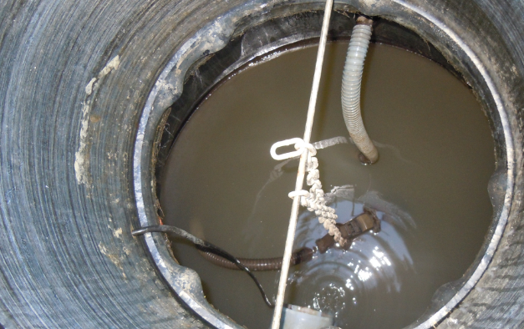
Pumpbrunn
En del anläggningar har även en pump installerad. Från pumpbrunnen kan pumpning av avloppsvatten ske direkt ut i spridningsledningarna, eller via en fördelningsbrunn.
Kontrollera att:
Pumpen går igång vid avsedd vattennivå.
Pumpbrunnen i övrigt är tät och att inget vatten läcker ut eller in.
Eluttaget är skyddat mot fukt.
Volymen vatten som pumpas ut vid varje pumptillslag är anpassad till anläggningens utformning.
Larmet fungerar och att indikatorn är placerad där du lätt ser om larmet har gått.

Slide 13
Fördelningsbrunn

Slide 14
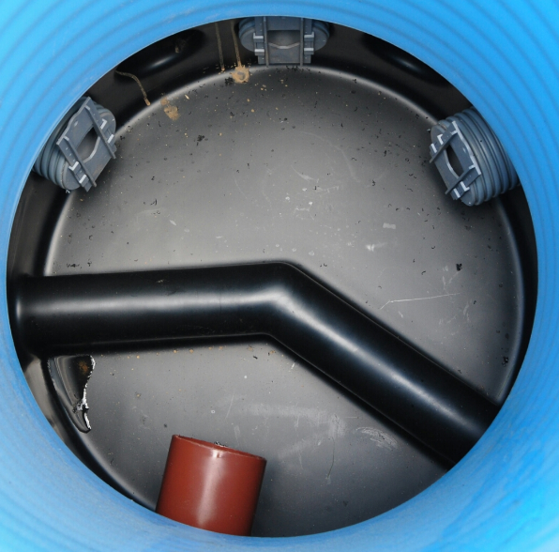
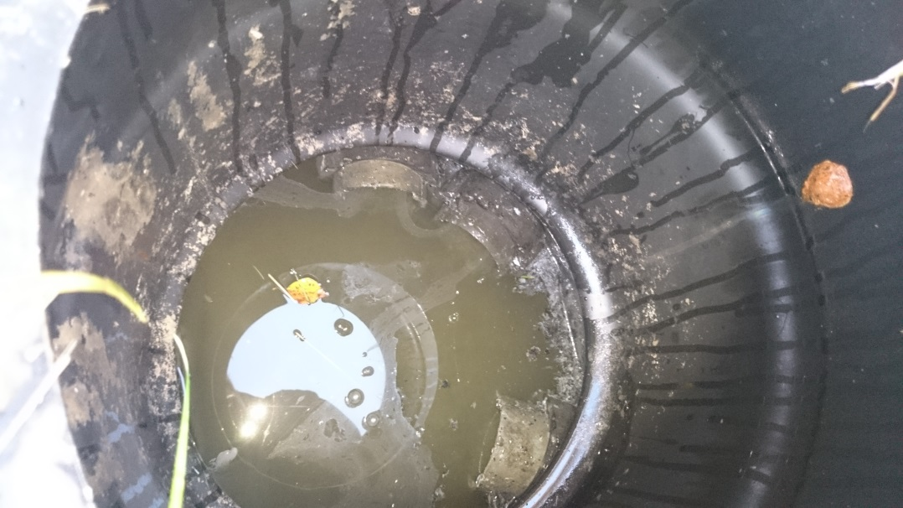
Fördelningsbrunnen fördelar avloppsvattnet till spridarledningarna.
Kontrollera regelbundet att spridningsledningarna belastas lika.
Med hjälp av skibord kan du enkelt ställa in en jämn fördelning av avloppsvattnet.
Här har vattnet stigit över utloppsrören. Då är infiltrationen eller markbädden antagligen igensatt.

Slide 15
Luftningsrör

Slide 16
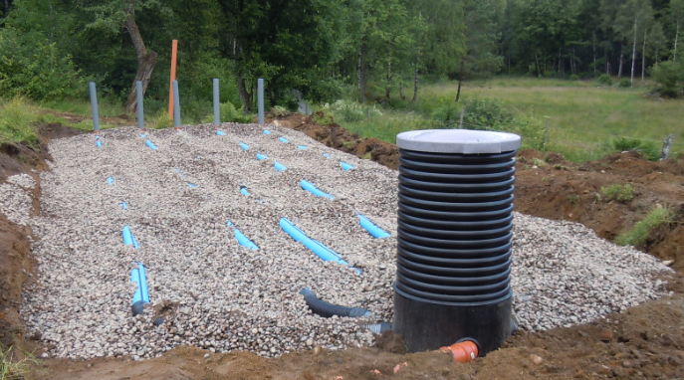
Luftningsrör
Luftningsrören finner du längst bort på infiltrationen/markbädden. Denna nyanlagda infiltration har fem. Vanligast är två till fyra stycken.
Luftningsrören är slutet på infiltrationsledningarna och bör ligga på samma höjdnivå som dem.
Är anläggningen en markbädd finns det luftningsrör även på upp-samlingsledningarna. De finns i så fall närmre fördelningsbrunnen.
En luftad anläggning ger en bättre reningsprocess.
Luftningsrör

Slide 17
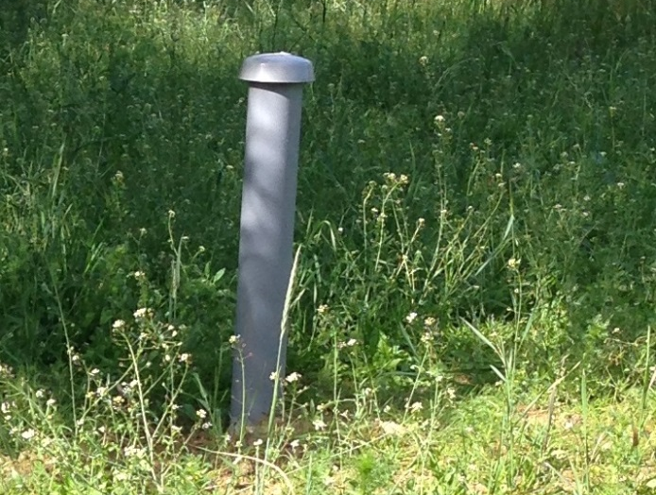
Kontrollera att:
Det inte står vatten eller slam i botten av rören
De har ventilerade lock.
De inte blir snötäckta under vintern.
De är hela.
Om det står vatten i ledningarna är det en allvarlig brist. Sök hjälp från fackkunniga. Tänk på att du kan behöva anmäla till Miljö-förvaltningen innan du vidtar vissa åtgärder.

Slide 18
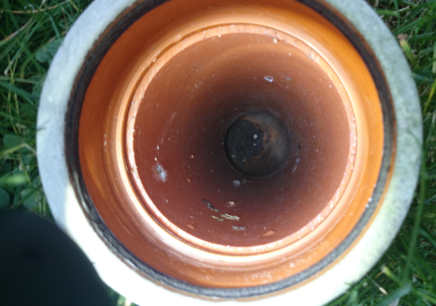
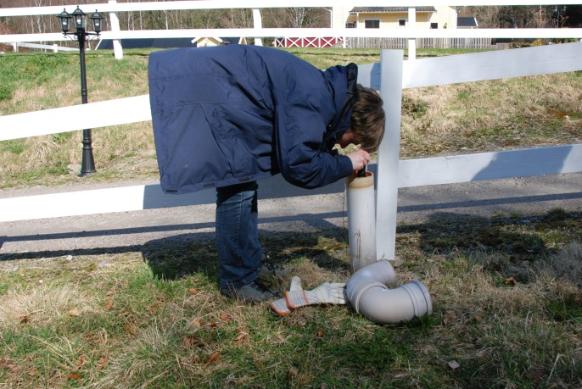
Två sätt att kontrollera luftningsrör
1. Lys med ficklampa – det ska inte finnas vattenblänk.
2. Stoppa ned en torr, lång pinne – den ska inte bli blöt.

Slide 19
Markbädd/infiltration

Slide 20
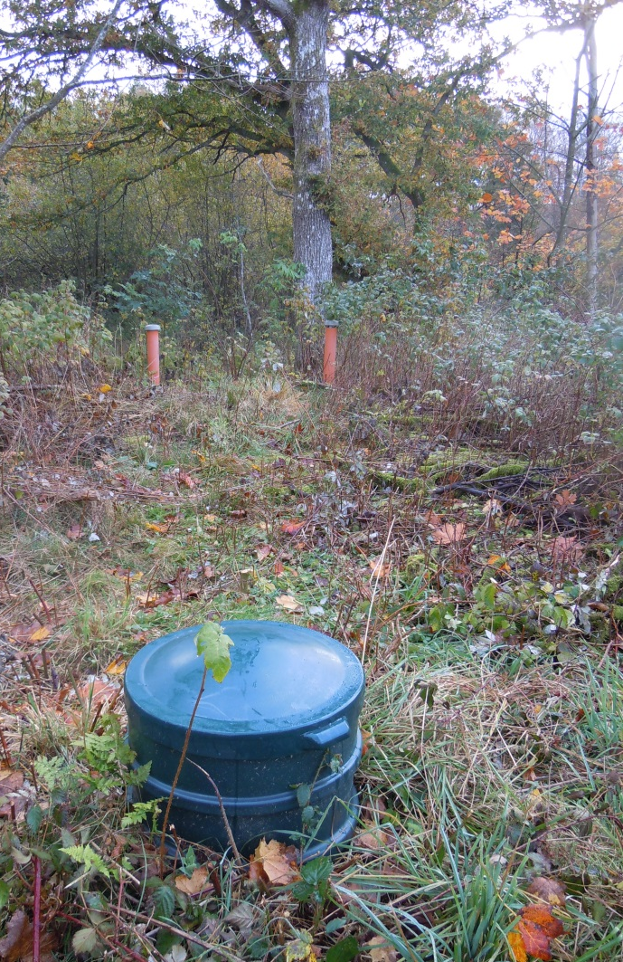
Kontrollera att:
Bilar, traktorer och annat tungt inte belastar ytan.
Det inte växer buskar och träd på ytan.
Tänk på att träd har långa rötter som gärna tränger in och förstör spridarledningarna.
Du inte känner en stark avloppslukt.

Slide 21
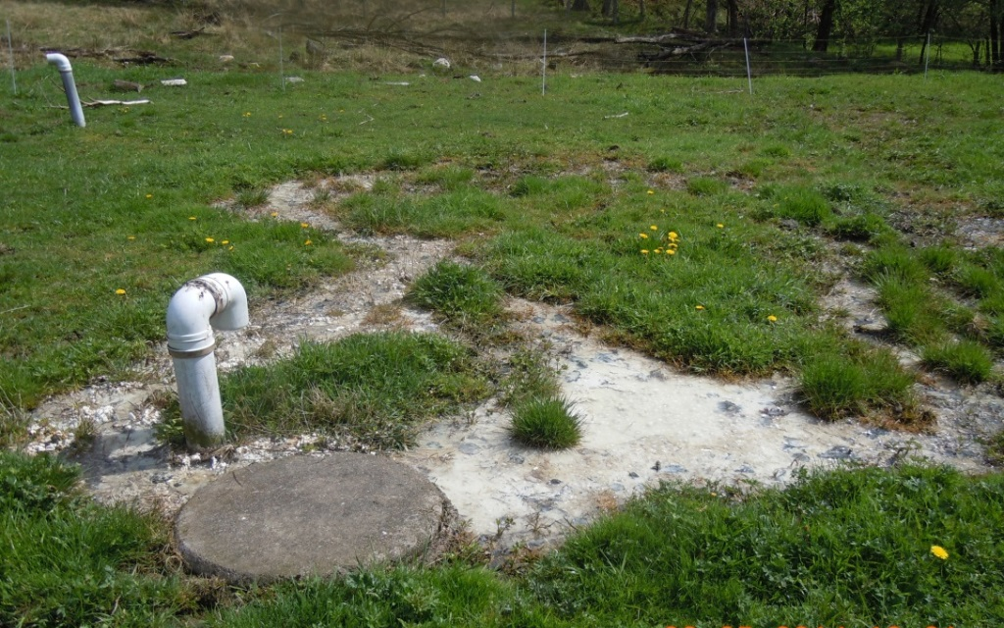
Här har markbädden fullständigt havererat och kan inte ta emot mer avloppsvatten. Då stiger avloppsvattnet i fördelningsbrunnen och hittar andra vägar ut.

Slide 22
Fosforfälla och fosforfällning
En del markbaserade anläggningar kan ha ett extra reningssteg installerat för att förbättra reningen av fosfor.

Slide 23
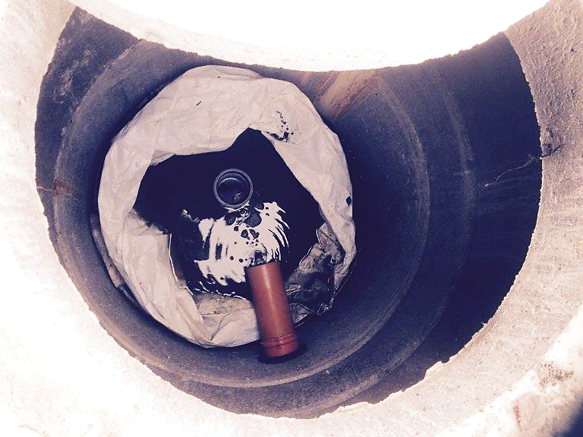
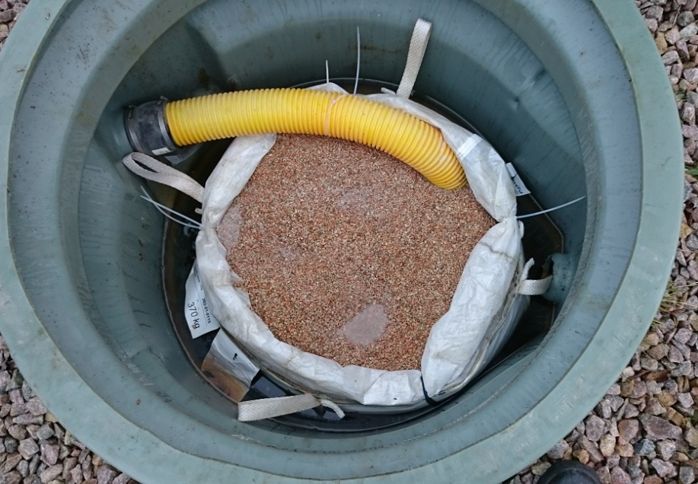
Fosforfälla
En markbädd kan ha en fosforfälla som ligger efter bädden. Den ska skötas enligt tillverkarens anvisningar och villkor i tillstånd.
Ibland har även minireningsverk fosforfälla.
Kontrollera att:
Materialet byts enligt tillverkarens anvisning.
Vattennivån inte står ovanför in- eller utlopp. Filtret ska dock i normal drift vara vattenfyllt.

Slide 24
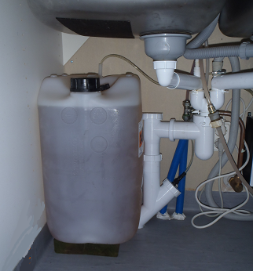
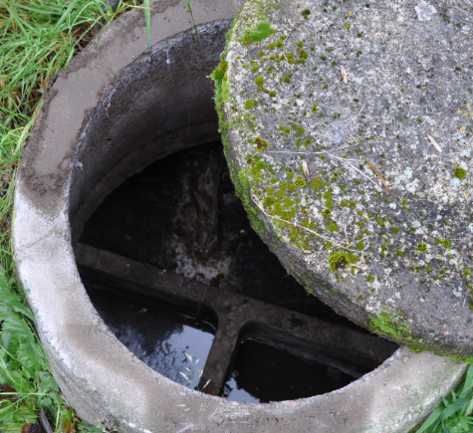
Fosforfällning
En del anläggningar har fosforfällning. Då pytsar en doseringsenhet i badrummet, vid diskbänken eller i slamavskiljaren ut kemikalier som binder fosforn. Med fosforfällning ökar slammängden i slamavskiljaren.
Kontrollera att:
Larmet fungerar.
Slammängden i slamavskiljaren är normal och slamsugning sker tillräckligt ofta.
Fällningskemikalier finns och fylls på vid behov.
Bäst-före-datumet på fällnings-kemikalierna inte har varit.
Service eller annan fackmannamässig skötsel sker regelbundet och enligt tillståndet.

Slide 25
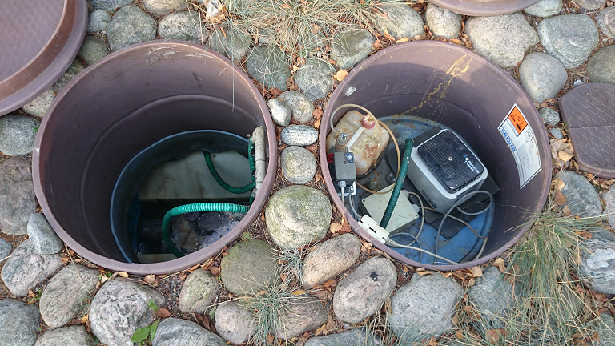
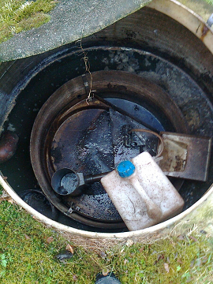
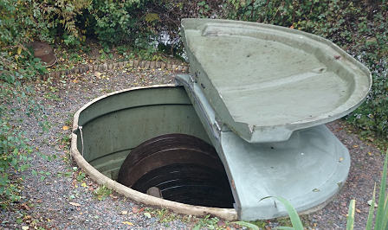
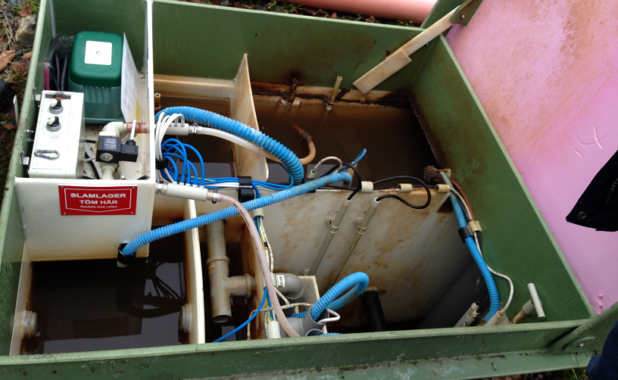
Minireningsverk
Om din anläggning inte är markbaserad kan du ha ett minireningsverk.
Det är en tekniskt avancerad anläggning som bygger på samma reningsprocesser som i ett kommunalt reningsverk. Det finns många olika fabrikat och olika principer för att rena avloppsvattnet.

Slide 26
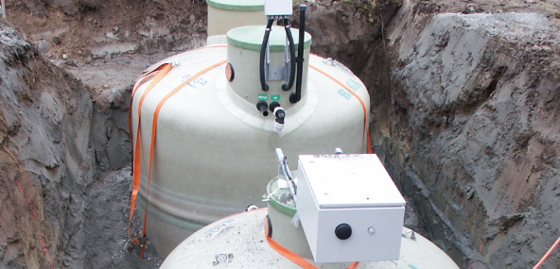
Kontrollera att:
Fällningskemikalier finns och fylls på vid behov.
Bäst-före-datumet på fällningskemikalierna inte har varit.
Samtliga rörliga delar i verket fungerar.
Service eller annan fackmannamässig skötsel sker regelbundet och i enlighet med tillståndet.
Slamsugning sker med föreskrivna intervall och på rätt sätt. Det bör finnas en slamsugningsinstruktion i anslutning till verket.
Slammängden inte går över inlopp eller utlopp.
Efter slamsugning – kontrollera att allt fungerar som avsett.
Larmet fungerar.

Slide 27
Delade system
En del fastigheter har ett avloppssystem som bygger på att avloppsvattnet som kommer från toaletten tas om hand för sig och det som kommer från bad, disk och tvätt för sig.
Bad-, disk- och tvättvatten kan avledas till en infiltration eller markbädd medan WC-vattnet samlas upp i en tank. Andra fastigheter har en torr lösning för toaletten och använder till exempel en mulltoalett eller ett multrum.

Slide 28
Sluten tank

Slide 29
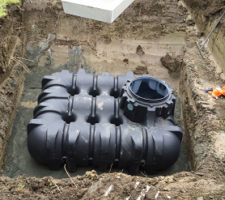
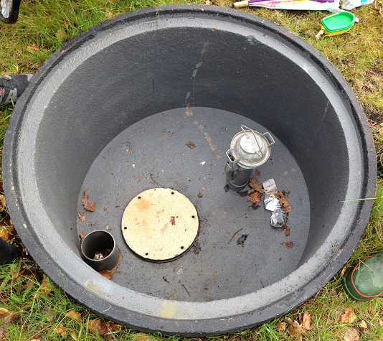
Sluten tank
Kontrollera att:
Larmet fungerar.
Det inte finns synliga tecken på in- eller utläckage.
Tömningsfrekvensen är rimlig i förhållande till vad hushållet har för vattenanvändning.

Slide 30
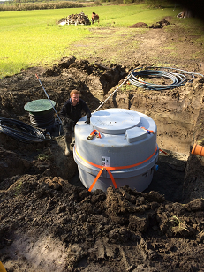
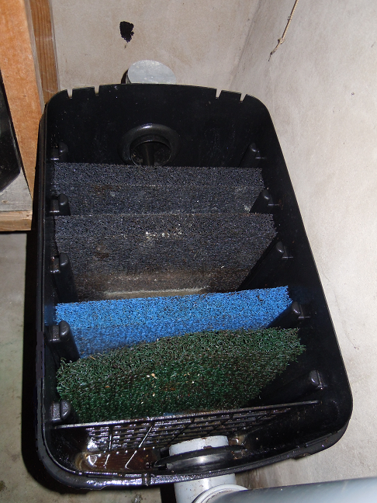
Gråvattenfilter
Bad-,disk- och tvättvatten avleds inte alltid till en markbaserad anläggning utan kan ibland renas i prefabricerade så kallade gråvattenfilter.
Kontrollera att:
Villkor i tillstånd och leverantörens anvisningar om skötsel följs
Vattenförbrukningen inte överstiger vad anläggningen är dimensionerad för

Slide 31
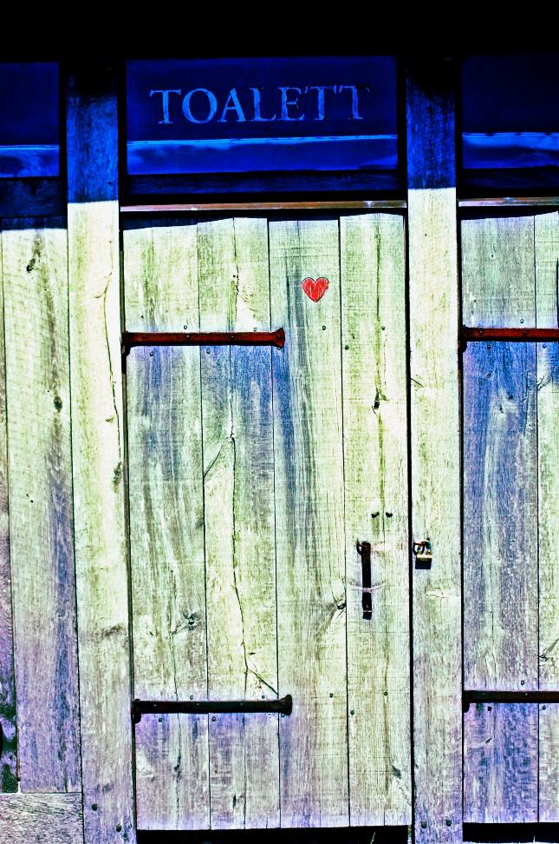
Torra toalettlösningar
Har fastigheten inte vattentoalett har du förmodligen en torr lösning, till exempel multrum, mulltoalett , frystoalett eller förbränningstoalett.
Kontrollera att:
Villkor i tillstånd och leverantörens anvisningar om skötsel följs
Om du har en förbränningstoalett med katalysator – att katalysatorn fungerar som avsett och att luktproblem inte finns

Slide 32
Om du tar hand om avfall själv
Framförallt torra lösningar, som multrum, bygger på att du själv tar om hand avfall från anläggningen genom att kompostera det.
Men även andra lösningar, som minireningsverk med slamavvattning, kan bygga på att avfall tas om hand av dig själv.
Tänk på att:
följa de tillståndsvillkor och andra anvisningar som finns för omhändertagandet – du får inte ta hand om avfallet själv om det inte finns ett tillstånd för detta
vara noggrann vid hanteringen av avfallet – det kan sprida smitta och orsaka problem i omgivningen, till exempel är tiden för lagring/kompostering viktig för att smittämnen ska hinna brytas ner

Slide 33
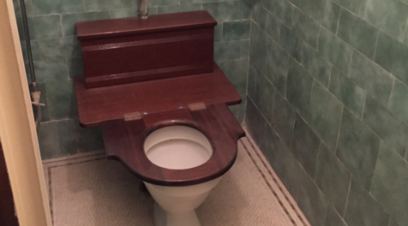
Kom ihåg
Avloppsanläggningen är endast konstruerad för att ta emot bad, disk- och tvättvatten
– och toalettavloppsvatten om WC finns.
Se till att följande inte kommer till avloppsanläggningen:
Dag- och dräneringsvatten.
Vatten från backspolning.
Vatten som läcker in genom otäta ledningar.
Kemikalier, mediciner, vatten från penseltvätt eller andra farliga produkter.
Ska vatten från bubbelpool eller jacuzzi släppas till avlopps-anläggningen ska flödet vara utjämnat så att inte allt vatten kommer på en gång. Anläggningen behöver också vara dimensionerad för att klara vattenbelastningen.

